Slide 1

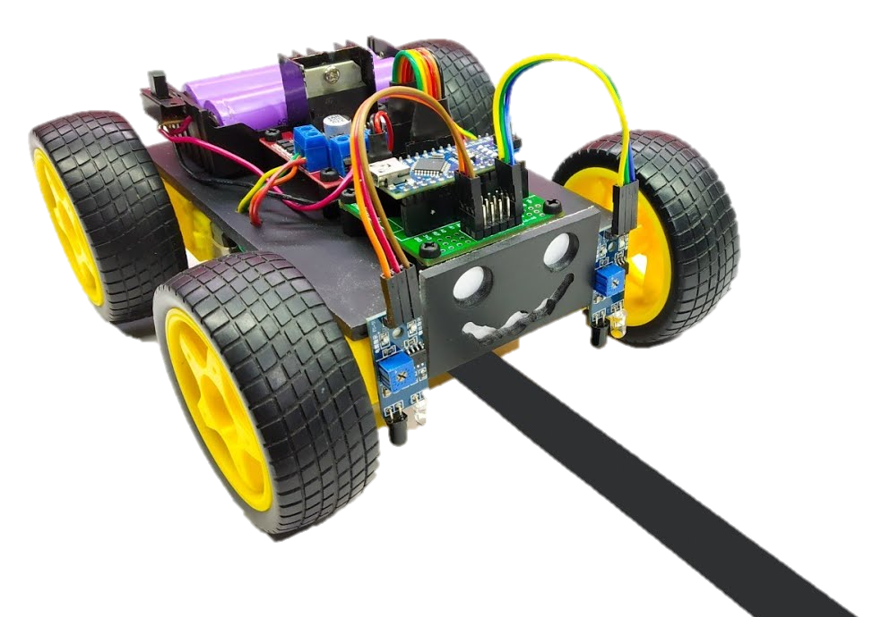
LINE FOLLOWING ROBOT PROJECT
Nhóm 02
Học phần: Quản trị dự án hệ nhúng theo chuẩn kỹ năng ITSS
Giảng viên hướng dẫn: TS. Nguyễn Đình Thuận

Slide 2
Timeline thực hiện dự án
04. Kiểm tra
02. Phân tích thiết kế
Cho xe chạy thử trên quỹ đạo
05. Cải tiến
Thiết kế phần cứng
Thiết kế phần mềm
Sử dụng PID
01. Lên kế hoạch
06. Viết tài liệu dự án
03. Xây dựng - triển khai
Phân tích đề tài – Xác định vấn đề
Xác định các thiết bị và phần mềm yêu cầu
Phân chia công việc
Lắp ráp phần cứng
Xây dựng mã nguồn
Tổng kết
Viết báo cáo
01

Slide 3
NỘI DUNG
01.
02.
03.
04.
Đề tài
Phân tích thiết kế
Phân công công việc
DEMO

Slide 4
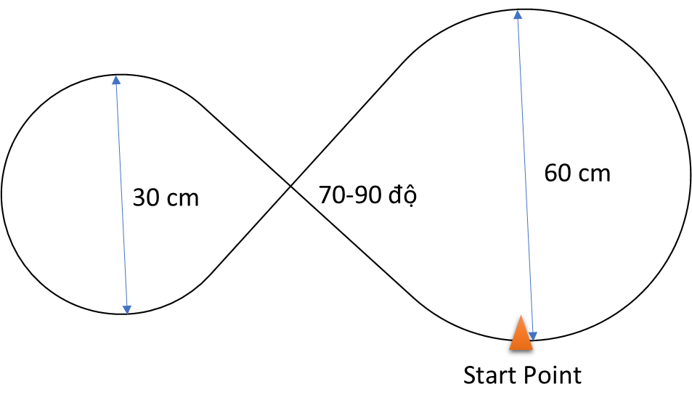
Đề tài
Lập trình arduino robot dò line với quỹ đạo cho trước
Các vấn đề cần giải quyết
Thiết kế phần cứng robot
Lập trình phần mềm điều khiển robot đi theo đúng quỹ đạo yêu cầu

Slide 5
Thiết bị và phần mềm yêu cầu
Phần cứng
Phần mềm
Khung xe robot 3 bánh
Module điều kiển động cơ L298N
Module dò đường 5 cặp phát hồng ngoại K11A3
Kit Arduino Uno R3
Module Bluetooth
Dây nối mạch 2 đầu
Pin và khay pin
Dụng cụ lắp ráp ( tua vít, ốc )
Băng dính quỹ đạo
Môi trường phát triển tích hợp Arduino ( Arduino IDE )
Git để quản lý mã nguồn

Slide 6
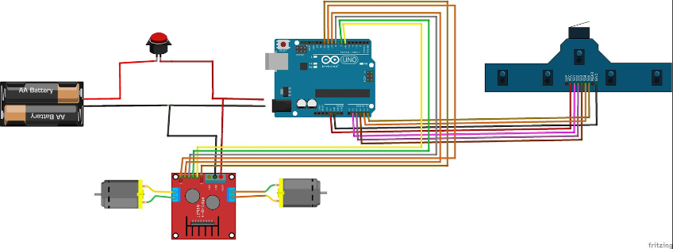
PHÂN TÍCH THIẾT KẾ
Thiết kế phần cứng
Động cơ | Mạch khuếch đại
Động cơ trái | OUT1
 | OUT2
Động cơ phải | OUT3
 | OUT4

Slide 7
PHÂN TÍCH THIẾT KẾ
Thiết kế phần cứng
Mạch khuếch đại | Mạch Arduino
ENA | 6
ENB | 5
IN1 | 8
IN2 | 9
IN3 | 19
IN4 | 11

Slide 8
PHÂN TÍCH THIẾT KẾ
Thiết kế phần cứng
Cảm biến dò đường | Mạch arduino
SS1 | A0
SS2 | A1
SS3 | A2
SS4 | A3
SS5 | A4
VCC | 5V
GND | GND

Slide 9
PHÂN TÍCH THIẾT KẾ
Thiết kế phần mềm
Thiết kế mã nguồn gồm những hàm sau
Định nghĩa các chân điều khiển động cơ
Điều khiển xe cho chạy đúng line
- Định nghĩa các giá trị lệch line
- Tính giá trị PID
- Điều khiển động cơ
Hàm lặp
Source code: https://github.com/NguyetHMM/ITSSEmbeddedPM_GR02

Slide 10
PHÂN CÔNG CÔNG VIỆC
Lê Hoàng Anh Trung [ Leader ]
Phân công công việc các thành viên trong nhóm, theo dõi tiến độ làm việc
Quản lý mua sắm các thiết bị phần cứng
Tham gia lắp ráp robot
Tham gia xây dựng mã nguồn cho hệ thống
Mai Mạnh Thục
Hoàng Minh Nguyệt
Tham gia lắp ráp robot
Tham gia xây dựng mã nguồn cho hệ thống
Sử dụng PID vào phần mềm
Tham gia lắp ráp robot
Tham gia xây dựng mã nguồn cho hệ thống
Viết tài liệu dự án

Slide 11
DEMO

Slide 12
THANKS

